Slide 1
Seminář 22. března 2017 15. B lymfocyty (vývoj, selekce, povrchové znaky, funkce). BCR. Ontogeneze tvorby protilátek. 16. Imunoglobuliny (struktura, třídy). Genetický základ tvorby imunoglobulinů a izotypový přesmyk. Antiidiotypové protilátky. 17. Imunoglobuliny (funkce jednotlivých izotypů). 18. Imunitní odpověď založená na protilátkách (primární, sekundární). 19. Slizniční a kožní imunitní systém (bariérové funkce těla a imunitní mechanismy). 20. Zevní regulace imunitní odpovědi (možnosti, význam).

Slide 2
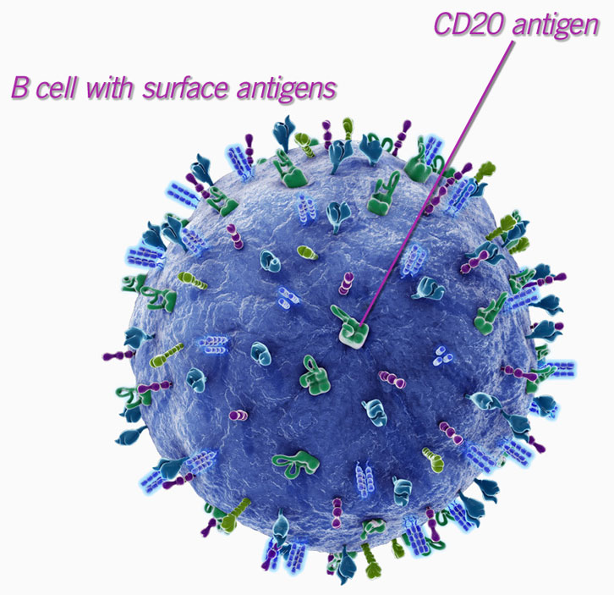
B lymfocyty

Slide 3
B lymfocyty
B-lymfocyty (B buňky) jsou buňky zodpovědné především za specifickou, protilátkami zprostředkovanou imunitní odpověď. Mají rovněž velký význam pro imunitní paměť (využívá se při očkování).
B-lymfocyty rozpoznávají nativní antigen pomocí BCR (B cell receptor)
Příslušný B-lymfocyt, na jehož receptorech došlo k vazbě antigenu, je stimulován k pomnožení a diferenciaci na efektorové neboli plazmatické bb., které produkují velké množství protilátek stejné specifity, jako je BCR (jde vlastně o tentýž protein v rozpustné formě), vážou se tedy na stejný antigen. Z části stimulovaných B-lymfocytů se diferencují paměťové buňky.

Slide 4
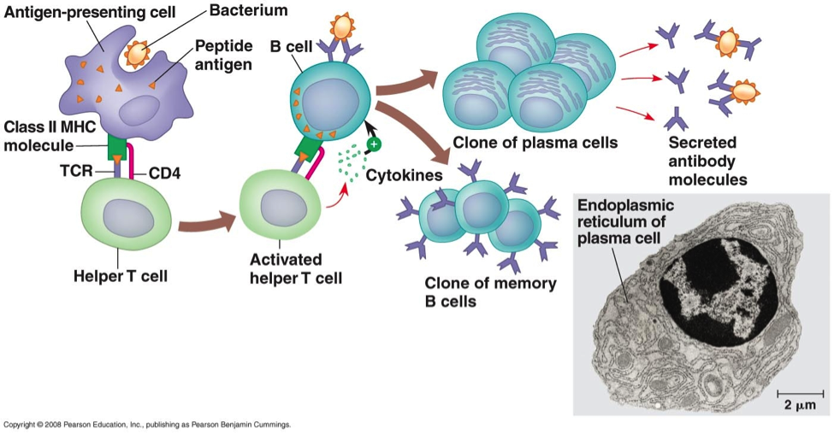
Setkání B lymfocytu s Ag v sekundárních lymfatických orgánech

Slide 5
Povrchové znaky B lymfocytů
CD 10 - nezralý B lymfocyt
CD 19 - charakteristický povrchový znak B lymfocytů
CD 20 - na povrchu Ig-pozitivních B lymfocytů
IgM, IgD - BCR
MHC gp II.třídy - Ag prezentující molekuly
CD 40 – kostimulační receptor

Slide 6
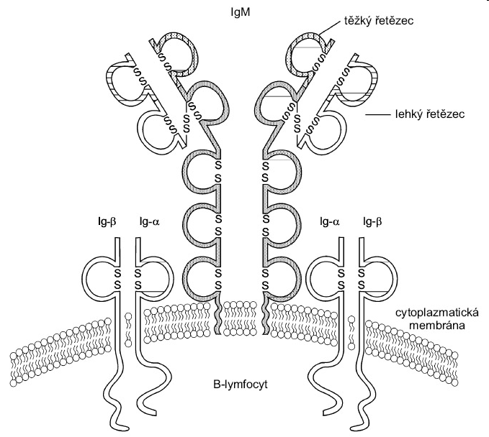
BCR
BCR se skládá z povrchového imunoglobulinu (IgM, IgD – H řetězce jsou transmembránové ; rozeznává Ag) a asociovaných signalizačních molekul (Igα a Igβ), které jsou asociovány s cytoplazmatickými protein tyrosin-kinázami (PTK) skupiny Src
Po současném navázání Ag na 2 či více BCR dojde k přiblížení PTK, vzájemné fosforylaci a fosforylaci dalších cytoplazmatických proteinů, což vede ke změnám transkripce genů, proliferaci, diferenciaci a sekreci protilátek

Slide 7
Vývoj B lymfocytů
Vývoj B lymfocytů probíhá v kostní dřeni a dokončuje se po setkání s Ag v sekundárních lymfatických orgánech.
Pluripotentní hematopoetická kmenová buňka
Progenitor B lymfocytu → zahájení rekombinačních procesů, které vedou ke vzniku velkého množství klonů B lymfocytů s individuálně specifickými BCR
Pre B lymfocyt → exprese pre-B receptoru (tvořen H(μ) řetězcem a náhradním L řetězcem)
Nezralý B lymfocyt → exprese povrchového IgM (BCR); v této fázi vývoje dochází k eliminaci autoreaktivních klonů
Zralý B lymfocyt → exprese povrchového IgM a IgD (BCR), migrace do sekundárních
lymfatických orgánů

Slide 8
Eliminace autoreaktivních klonů B lymfocytů
Při náhodném přeskupováním genů, spojovacích nepřesnostech, párování H-L a somatických mutací mohou vzniknout i klony B lymfocytů nesoucí autoreaktivní receptory a produkující autoreaktivní protilátky.
Většina autoreaktivních B lymfocytů je eliminována na úrovni nezralých B lymfocytů (v kostní dřeni), jestliže svým BCR váží autoantigen s dostatečnou afinitou, obdrží signál vedoucí k apoptotické smrti.
Pokud touto eliminací projdou některé autoreaktivní klony, jejich autoreaktivita se většinou neprojeví, protože k jejich aktivaci chybí příslušné T_{H} lymfocyty, mnohé autoantigeny jsou kryptické, či se vyskytují v malé koncentraci a jsou imunitním systémem ignorovány.

Slide 9
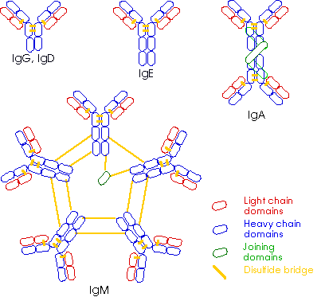
Imunoglobuliny

Slide 10
Struktura imunoglobulinů
2 těžké (H) řetězce kovalentně spojeny cystinovými můstky, ke každému H řetězci je cystinovým můstkem připojen lehký (L) řetězec
H řetězec se skládá ze 4 až 5 domén (1 variabilní, 3-4 konstantní)
L řetězec se skládá ze 2 imunoglobulinových domén (1 variabilní, 1 konstantní)
Typy L řetězců - κ, λ
Typy H řetězců – μ, δ, γ (γ1−4), α (α1,α2), ε

Slide 11
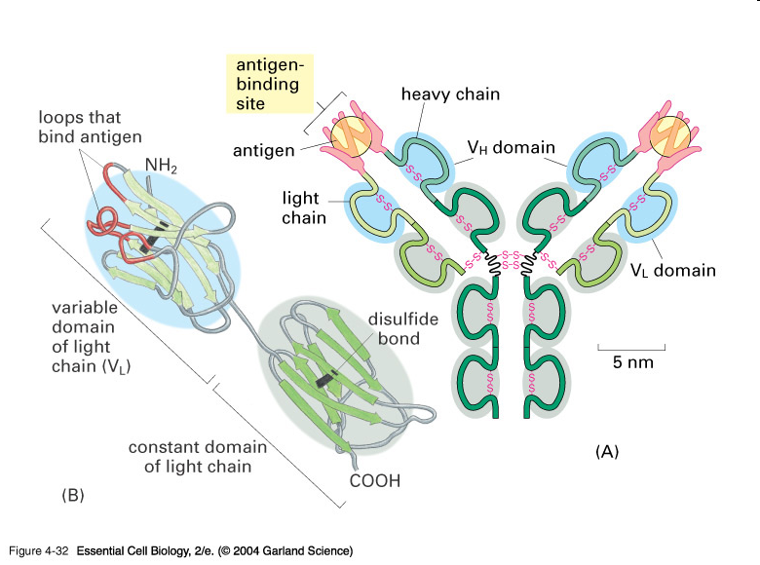
Struktura imunoglobulinů

Slide 12
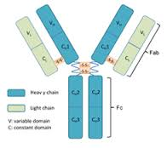
Variabilní domény L a H řetězce tvoří vazebné místo pro Ag
Pantová oblast = místo, kde jsou těžké řetězce spojeny cystinovými můstky
Molekulu imunoglobulinu lze proteolyticky rozštěpit
- použitím enzymu papainu získáme 2 fragmenty zvané Fab a fragment Fc
Fc části imunoglobulinů jsou silně glykosylovány,
váží se na Fc receptory fagocytů
J řetězec (molekuly některých tříd imunoglobulinů
se skládají z několika jednotek spojených řetězcem J)
Sekreční komponenta (podjednotka obsažená
v sekrečním IgA)

Slide 13
Funkce imunoglobulinů
Neutralizace Ag (zablokování funkce Ag)
Aktivace komplementu (protilátky navázené na antigen mohou aktivovat klasickou cestu komplementu)
Opsonizace (vazbou protilátky na antigenní částice a mikroorganismy se zlepšuje jejich pohlcení fagocyty)
Aktivace mastocytů prostřednictvím IgE
ADCC (cytotoxická reakce závislá na protilátkách- Fc receptor CD 16 na povrchu NK bb+opsonizovaná buňka-aktivace NK buněk)

Slide 14
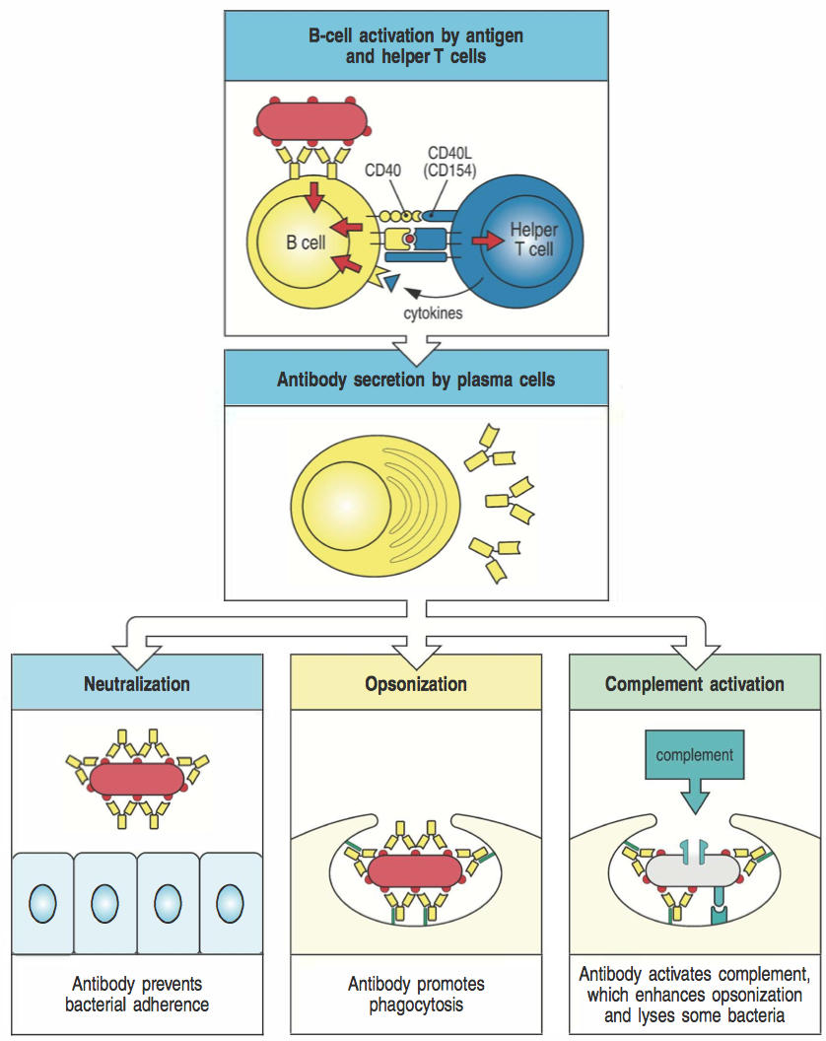

Slide 15
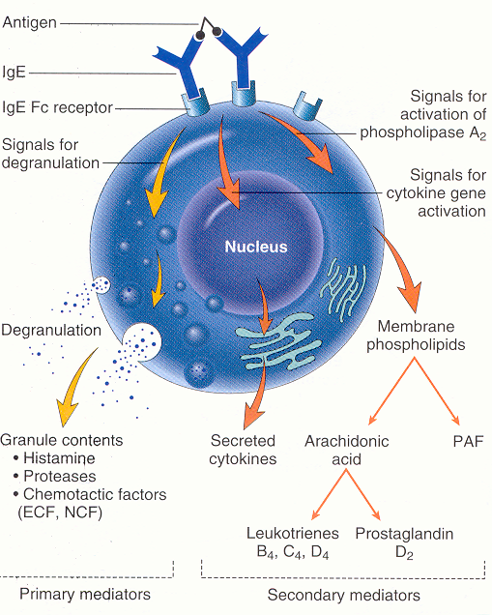
Aktivace mastocytů prostřednictvím IgE
vazbou alergenu nebo
mnohobuněčného parazita
na IgE protilátky dochází
k přemostění sousedních FcεRI
receptorů umístěných na
mastocytech a
dochází k vyplavení :
preformované mediátory
novotvořené mediátory
cytokiny

Slide 16
Preformované mediátory:
histamin - biogenní amin, způsobuje bronchokonstrikci, zvýšenou sekreci hlenu v DC, vazodilataci a zvýšenou permeabilitu stěn cév, zvýšená peristaltika
proteázy – tryptáza, chymáza, katepsin, karboxypeptidáza A,
kininogenáza
proteoglykany – heparin, chondroitin sulfát

Slide 17
Novotvořené mediátory
Přemostění molekul IgE na povrchu mastocytů vede k aktivaci
fosfolipázy A2 – uvolňuje kys. arachidonovou a PAF z
membránových fosfolipidů
kys. arachidonová je metabolizována
- cyklooxygenázou za vzniku prostaglandinu D2
(bronchokonstrikce, vadodilatace, zvýšení cévní permeability,
přímo aktivuje eosinofily)
- 5-lipoxygenázou za vzniku leukotrienů
(LTB4 zvyšuje expresi adhezivních molekul
na leukocytech, LTC4, LTD4 a LTE4
navozí prolongovanou bronchokonstrikci,
nárůst kapilární permeability, působí
chemotakticky na eosinofily a neutrofily)
PAF obdobné účinky jako výše uvedené

Slide 18
Cytokiny produkované mastocyty a bazofily
IL 4 a 13 podporují tvorbu IgE protilátek
IL 5 proliferační faktor a chemoatraktant pro eosinofily
TNF-α zvyšuje expresi adhezivních molekul na cévním endotelu,
umožňuje vycestování eosinofilů a neutrofilů mimo cévní
řečiště

Slide 19
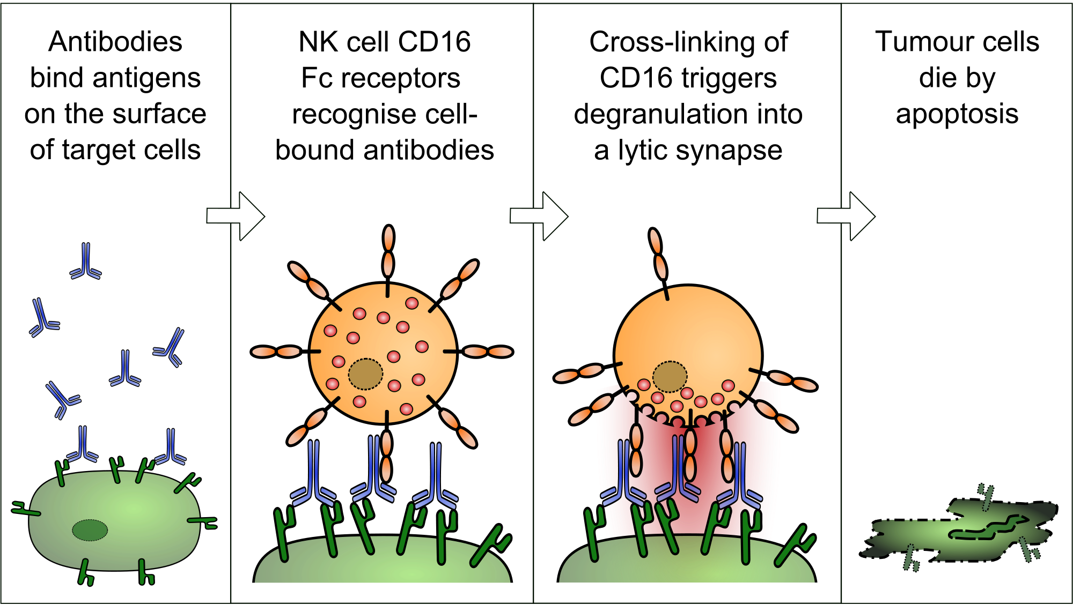
ADCC (antibody-dependent cellular cytotoxicity, cytotoxická reakce závislá na protilátkách) : NK buňky rozpoznají buňku opsonizovanou IgG protilátkami prostřednictvím svých Fc rereptorů CD 16, což vede k aktivaci cytotoxických mechanismů (degranulaci NK buněk)

Slide 20
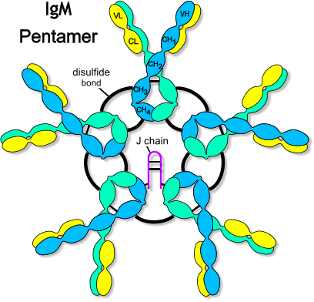
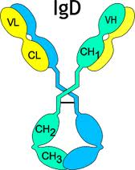
Třídy imunoglobulinů a jejich funkce
Rozlišujeme podle konstantní části H řetězce
IgM, IgD, IgG ( IgG1 – IgG4), IgA (IgA1, IgA2), IgE
IgM - jako monomer tvoří BCR - sekretovaný ve formě pentamerů (10 vazebných míst) - první izotyp, který se tvoří po setkání s Ag - funkce : neutralizace Ag, aktivuje komplement, neváže se na Fc receptory fagocytů - (koncentrace 0,9 – 2,5 g/l; biol. poločas 6 dnů)
IgD - jako monomer tvoří BCR - v séru se nachází ve velmi malé koncentraci
- (koncentrace 0,1 g/l; biol. poločas 3 dny)

Slide 21
IgG - tvořen při sekundární imunitní odpovědi
- izotypy IgG1-IgG4
- funkce: neutralizace, opsonizace, aktivace komplementu, ADCC
- jednotlivé izotypy IgG1-IgG4 se liší schopností aktivovat komplement a vázat se na Fc receptory fagocytů (opsonizace)
- přestupuje placentou
- (koncentrace 8 – 18 g/l; biol. poločas 21 dnů)

Slide 22
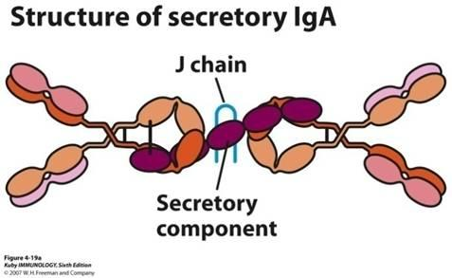
IgA
slizniční IgA - nejvýznamější slizniční imunoglobulin
- dimér se sekreční komponentou - transcytoza – IgA je přes epitel transportován pomocí
transportního Fc receptoru (poly-Ig-receptor), na luminální straně
je IgA odštěpen i s částí receptoru tzv. sekreční komponentou,
která chrání Ig před střevními proteázami
- ochrana sliznic – neutralizace antigenů na sliznicích, opsonizace (v Peyerových placích mohou být imunokomplexy
s IgA zachyceny a mohou indukovat imunitní odpověď) ,
neaktivuje komplement
- sliny, slzy, mateřské mléko
sérový IgA – monomer, dimer či trimer (koncentrace 0,9 – 3,5 g/l; biol. poločas 6 dnů)

Slide 23
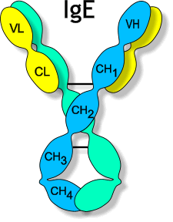
IgE - uplatňuje se při obraně proti mnohobuněčným parazitům - je hlavní příčinou alergických reakcí
- (koncentrace 3x10⁻⁴ g/l; biol. poločas 2 dny)
navázání mnohobuněčného parazita nebo alergenu → agregace několika molekul FcεRI→ aktivace mastocytu

Slide 24
Imunoglobuliny

Slide 25
https://www.youtube.com/watch?v=6A9JFaeU7Io
https://www.youtube.com/watch?v=EMThHM-YD5k

Slide 26
Genetický základ tvorby imunoglobulinů
Geny kódující řetězce imunoglobulinů se skládají z většího počtu několika druhů úseků (genové segmenty), které při vývoji lymfocytů podléhají procesu zvanému přeskupování (rearrangement)
Geny kódující H řetězce imunoglobulinů se nacházejí v genovém komplexu na chromozomu 14. Genové segmenty V, D, J kódují variabilní domény H řetězců. Genové segmenty C kódují celou konstantní část imunoglobulinového řetězce.
Geny kódující L řetězce imunoglobulinů se nacházejí v genovém komplexu na chromozomu 2 a 22. Jejich struktura je jednodušší, neobsahují segmenty D a skládají se z menšího počtu úseků V a J.

Slide 27
Genové segmenty pro H řetězce - chromozóm 14
V (variabilita) - několik set
D (diversita) - asi 50
J (joining) – 9
C konstantní části H řetězce
Genové segmenty pro L řetězce - κ chromozóm 2
- λ chromozóm 22
V (variabilita)
J (joining)
C konstantní části L řetězce
Na koncích V, D, J úseků jsou signální sekvence, které jsou rozpoznávány enzymy rekombinázami, které provádějí přeskupování těchto genů
Po stranách C segmentů jsou tzv. switch sekvence (přesmykové), které jsou rozpoznávány enzymy rekombinázami, které provádějí izotypový přesmyk

Slide 28
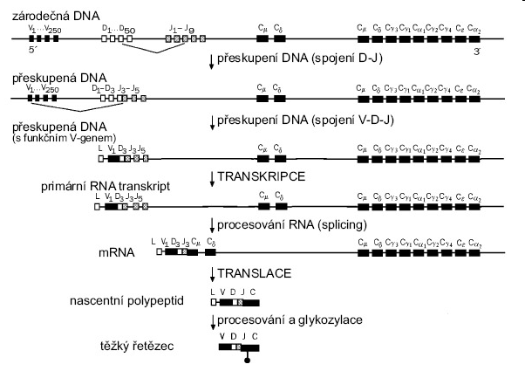
Přeskupování genů kódujících H řetězce
D-J přeskupení - vyštěpení úseku IgH genového komplexu mezi některým D a J segmentem (probíhá na obou chromozómech), v progenitorech B- lymfocytů (pro-B)
V-D přeskupení – vyštěpení úseku mezi některým V segmentem a DJ; pokud je přeskupení na některém z chromozómů úspěšné, zastaví se přeskupování na druhém chromozómu – tzv. alelická exkluze ( to platí i pro L řetězce). Přepis přeskupeného IgH genu do mRNA, sestřih primárního transkriptu.

Slide 29
Přeskupování genů kódujících H řetězce
- jako první se tvoří H řetězce μ
- v okamžiku, kdy buňka prošla přeskupováním IgH genů a
prokázala to tvorbou μ řetězců, stává se z ní pre- B lymfocyt
- pre-B lymfocyt nese pre-B receptor, složený z IgH řetězce μ a
náhradního L řetězce, po vytvoření a objevení se pre-B
receptoru na povrchu pre-B lymfocytu dojde k zahájení
přeskupování L-řetězců.
- není-li přeskupování úspěšné, B lymfocyt hyne

Slide 30
Přeskupování genů kódujících L řetězce
Nejprve se přeskupují geny kódující L řetězec κ, dochází k vyštěpování úseků mezi některým V a J segmentem (souběžně na obou chromozómech), pokud je přeskupení na některém z chromozómů úspěšné, zastaví se přeskupování na druhém chromozómu – tzv. alelická exkluze.
Jestliže není přeskupování κ genů úspěšné, zahájí se přeskupování genů λ.
Není-li přeskupování úspěšné, B lymfocyt hyne.

Slide 31
Přeskupování genů kódujících L řetězce
- funkční L řetězec vytvoří s H (μ) řetězcem kompletní povrchový
IgM, který nahradí pre-B receptor
- expresí povrchového IgM se buňka stává nezralým B
lymfocytem
- v dalším vývojovém stadiu dochází k současné expresi
povrchového IgM a IgD, čímž se z buňky stává zralý B lymfocyt

Slide 32
Izotypový přesmyk (class switch)
Dochází k němu během terminální diferenciace B lymfocytu po aktivaci Ag na povrchu FDC (nezbytný kostimulační signál přes CD40 na povrchu B buněk)
Enzymy rekombinázy rozpoznávají switch sekvence lokalizované po stranách C segmentů a vyštěpují úseky genů
switch sekvence není mezi Cμ a Cδ segmenty – B buňka může před izotypovým přesmykem produkovat IgM i IgD zároveň
Po eliminaci části C oblasti je do mRNA přepsán ten segment, který je nejblíže VDJ segmentu a po sestřihu a translaci vzniká příslušný izotyp H řetězce

Slide 34
Izotypový přesmyk (class switch)
Cytokiny regulují k jakému izotypovému přesmyku dojde:
IL-4 stimuluje přesmyk na IgE a IgG4, (u myší IgG1)
TGFβ stimuluje přesmyk na IgG2 a IgA

Slide 35
Antiidiotypové protilátky
Individuální protilátky se liší strukturou vazebných míst, kterými rozeznávají
příslušné antigeny. Tyto individuálně specifické části imunoglobulinových
molekul se nazývají IDIOTOPY
IDIOTYP = souhrn idiotopů (souhrn identických vazebných struktur pro Ag na protilátkách stejné specifity)

Slide 36
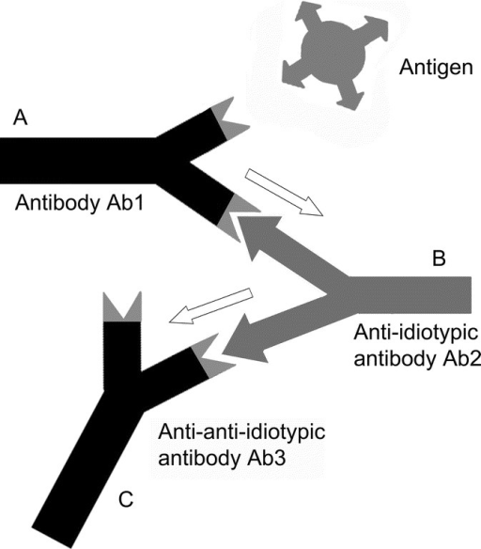
Antiidiotypové protilátky
Idiotypické struktury protilátek 1. generace (proti určitému antigenu)
jsou rozpoznávány některými B lymfocyty jako antigeny a mohou se proti nim tvořit tzv. antiidiotypové protilátky (protilátky 2. generace; některá vazebná místa mohou připomínat Ag, který vyvolal tvorbu protilátek 1. generace)
Proti protilátkám 2. generace se tvoří protilátky 3. generace (anti-antiidiotypové protilátky)
Tato idiotypová síť může hrát roli v regulaci protilátkové odpovědi

Slide 37
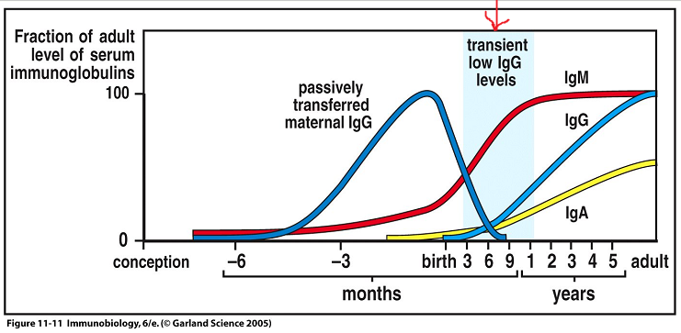
Ontogeneze tvorby protilátek
Prekurzory B lymfocytů je možné detekovat od 8.dne gestace ve žloutkovém váčku, v době porodu tvoří B lymfo 15% lymfocytů
Syntéza specifických protilátek začíná kolem 20.-24.týdne gestace, celková koncentrace IgA a IgM zůstává až do porodu neměřitelná, IgG se začínají tvořit až po porodu
Pozvolný nárůst tvorby vlastních IgG za poklesu mateřských IgG (kolem 3.-6.měs.)
Koncentrace IgM dosahuje hodnot srovnatelných s dospělými v 1.-3.roce života, IgG+A mezi 10.-15.r.

Slide 38
Ontogeneze tvorby protilátek
Po porodu počet B lymfocytů klesá
Po porodu B lymfocyty na imunizaci reagují převážně tvorbou IgM, přesmyk na jiné izotypy je pomalejší ( z důvodu nižší výkonnosti pomocných T lymfocytů)
Protilátková reakce na polysacharidové antigeny se objevuje až kolem 2.roku života (proto očkování proti těmto antigenům - pneumokokovým a hemofilovým- vakcinami v nichž jsou konjugovány s proteinovými antigeny)
Ve stáří je slabší protilátková odpověď na nové podněty a vyšší produkce autoprotilátek

Slide 39
Imunitní odpověď založená na protilátkách
Tento druh imunitních reakcí je založen na rozeznání antigenu povrchovým antigenně specifickým receptorem B lymfocytů (BCR). Za vhodných podmínek se takto stimulované B lymfocyty pomnoží a diferencují na plazmatické buňky, které sekretují velké množství protilátek.
Většina antigenů (hlavně proteiny) je schopna vyvolat pouze protilátkovou odpověď závislou na spolupráci Th buněk s B lymfocyty- T-závislé (dependentní) antigeny.
Některé antigeny, zvláště polysacharidy jsou T-nezávislé (independentní) - vyvolávají diferenciaci B lymfocytů na plazmocyty a sekreci protilátek i bez spolupráce s Th lymfocyty.

Slide 40
Protilátková reakce vyvolaná:
Antigeny nezávislými na T lymfocytech
Vyvolávají převážně tvorbu nízkoafinních IgM protilátek
Jedná se zvláště o bakteriální polysacharidy, lipopolysacharidy (vazba na receptor B lymfocytů pro LPS) a polymerní formy proteinů (reagují simultánně s velkým počtem BCR)
Antigeny závislými na T lymfocytech
Reakce na tyto Ag probíhá ve dvou fázích – primární a sekundární
Tvorba paměťových buněk a vznik vysokoafinních protilátek v procesu tzv. afinitní maturace

Slide 41
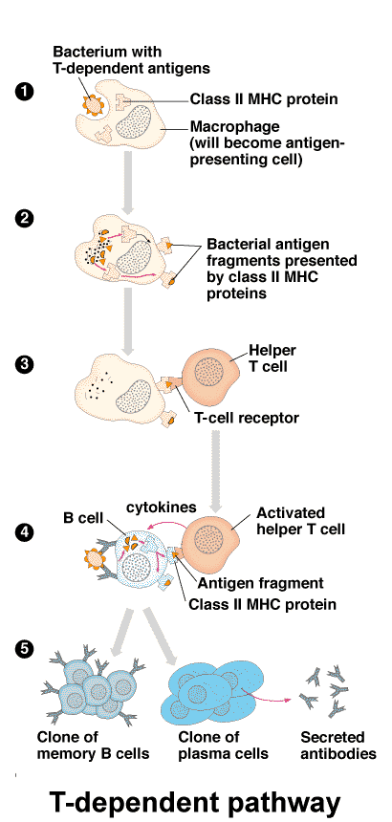
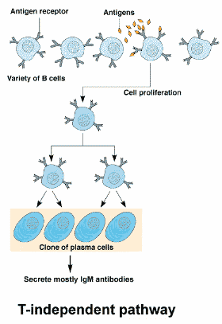
T-nezávislá a T-závislá imunitní odpověď

Slide 42
Protilátková reakce vyvolaná antigeny závislými na T lymfocytech
Primární fáze protilátkové reakce
Probíhá v sekundárních lymfatických orgánech
Při prvním setkání s antigenem téměř současně probíhají 2 děje:
- Stimulace B lymfocytu vazbou Ag na BCR
- Pohlcení Ag APC a jeho prezentace prostřednictvím MHC gp II prekurzorům T_{H} buněk → vznik klonu antigenně specifických T_{H}2 buněk, které poskytují pomoc příslušným B lymfocytům, což vede k jejich proliferaci, diferenciaci na plazmatické bb (produkují Ab) a na paměťové bb

Slide 43
Setkání B lymfocytu s Ag v sekundárních lymfatických orgánech

Slide 44
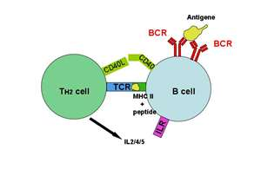
T_{H}2 imunitní odpověď – pomoc B lymfocytům
Základní funkcí T_{H}2 buněk je spolupráce s B lymfocyty (které byly stimulovány Ag) prostřednictvím cytokinů (IL-4, IL-5, IL-6) a přímého mezibuněčného kontaktu

Slide 45
Plazmatické bb jsou rozneseny oběhovým systémem do organismu (zvláště kostní dřeně)
Protilátky produkované v primární fázi (za 3-4 dny) jsou IgM a mají nízkou afinitu k Ag, s Ag tvoří imunokomplexy
Imunokomplexy jsou zachytávány v sekundárních lymfoidních orgánech na povrchu FDC (folikulárních dendritických bb) – bb prezentující Ag B lymfocytům

Slide 46
Protilátková reakce vyvolaná antigeny závislými na T lymfocytech
Sekundární fáze protilátkové reakce
Vznikne-li dostatečné množství imunokomplexů na FDC a jsou-li Ag v imunokomplexech rozpoznány B lymfocyty
Germinální reakce - pod vlivem signálů od FDC (Ag) a T_{H}2 bb (CD40L, cytokiny) dochází opět k proliferaci a diferenciaci B lymfocytů doprovázené somatickými mutacemi V segmentů pro H a L řetězce → vznik klonů B lymfocytů s novými BCR→ přežívají pouze B lymfocyty s BCR s nejvyšší afinitou k Ag = afinitní maturace protilátek (4-6x vyšší afinita ve srovnání s IgM z 1.kola)

Slide 47
Protilátková reakce vyvolaná antigeny závislými na T lymfocytech
Sekundární fáze protilátkové reakce
Kromě změn afinity dochází také k izotypovému přesmyku, tj. záměně konstantní části produkovaných protilátek, místo původních IgM se začnou tvořit jiné izotypy (IgG, IgA, IgE), jaké izotypy vzniknou určuje cytokinové prostředí
Kontakt mezi CD40 (B lymfocyt) a CD40L (T_{H}2 lymfocyt) je nezbytný pro zahájení somatických mutací, izotypového přesmyku a vznik paměťových bb.

Slide 48
V sekundární fázi imunitní reakce vznikají protilátky s vyšší afinitou k Ag a s jinými efektorovými vlastnostmi závislými na izotypu (aktivace komplementu, vazba na Fc receptory), vznikají také paměťové bb pro další setkání s Ag
Protilátky v organismu po primární infekci přetrvávají po dlouhou dobu
Primární a sekundární fáze na sebe při typických infekcích bezprostředně navazují.

Slide 49
https://www.youtube.com/watch?v=jPqb1_pE41g&list=PLNMRM8YNM-urW9d6KrbkeW2nakXFm0zI9&index=1

Slide 50
Protilátková odpověď při opakované infekci
reakce na první a opakované (pozdější) setkání
Primární odpověď
následuje po prvním kontaktu s antigenem, kdy ještě nejsou přítomny paměťové buňky
následuje po určité době latence (cca 5-7 dnů) od prvního setkání s Ag
tvoří se převážně nízkoafinní IgM, postupně se tvoří ostatní izotypy s vyšší afinitou
vznikají paměťové B a T lymfocyty

Slide 51
Sekundární odpověď
následuje při dalším kontaktu s antigenem, přetrvává hladina protilátek z předchozího kontaktu a jsou přítomny paměťové buňky – reakce je rychlejší a silnější
hladina IgM protilátek je nižší, rychleji se tvoří ostatní izotypy, protilátky mají vyšší afinitu k antigenu, protože jsou aktivovány paměťové buňky

Slide 52
Sekundární odpověď
výsledkem sekundární imunitní odpovědi je produkce protilátek s vyšší afinitou k antigenu, jež jsou schopny opsonizovat (IgG)
Při opakovaném kontaktu se protilátková odpověď zrychluje a zesiluje, má kratší dobu latence (asi několik hodin) , koncentrace vytvořených protilátek je asi 10x vyšší než u primární odpovědi, převažuje izotyp IgG

Slide 53
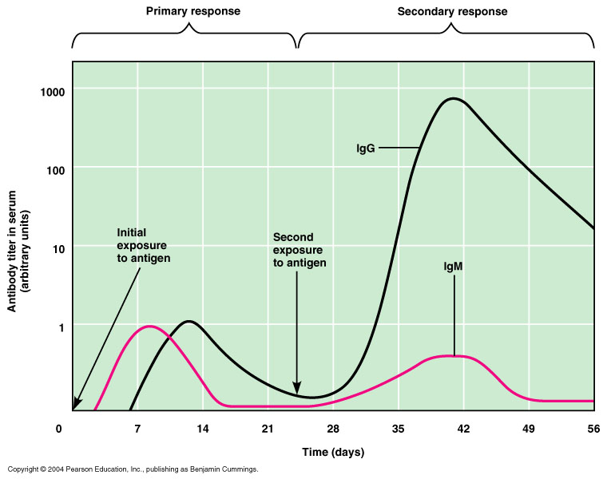
Dynamika tvorby protilátek při primární a sekundární odpovědi

Slide 54
Slizniční a kožní imunitní systém

Slide 55
Funkce a struktura slizničního a kožního imunitního systému sliznice a kůže jsou ve stálém kontaktu s vnějším prostředím, proto je zde soustředěno asi 80% imunokompetentních buněk kůže – bariéra proti mechanickému, fyzikálnímu a chemickému poškození a proti průniku mikroorganismů, u člověka představuje povrch asi 1,5 m² slizniční imunitní systém – brání průniku patogenních mikroorganismů a rozvoji sebepoškozujících zánětlivých imunitních reakcí proti patogenům a neškodným antigenům z vnějšího prostředí, sliznice mají plochu asi 400 m²

Slide 56
Přirozené neimunitní obranné mechanismy: Mechanické obranné mechanismy – neporušený povrch sliznic a epitelií; řasinkový epitel pomáhá odstraňovat antigeny zachycené v hlenu, k jejich odstranění napomáhá i kašel, kýchání, zvracení a průjem; longitudinální tok vzduchu v dýchacích cestách a tekutiny v močových cestách Chemické obranné mechanismy – mastné kyseliny na povrchu kůže; lysozym obsažený ve slinách, slzách a na sliznicích narušuje bakteriální stěnu; kyselina chlorovodíková v žaludeční šťávě ničí choroboplodné zárodky; antimikrobiální peptidy produkované epitelovými buňkami narušují membránu patogenních organismů (jsou součástí přirozené imunity), kyselé pH moče brání růstu patogenů

Slide 57
Přirozené neimunitní obranné mechanismy:
Mikrobiální obranné mechanismy – přirozená mikroflóra soutěží s patogenními mikroorganismy o povrchové receptory, o nutriční zdroje a také napomáhá produkci bakteriostatických a baktericidních látek, které brání množení patogenních mikroorganismů
Další fyziologické faktory, které ovlivňují obranyschopnost organismu – tělesná teplota 37ºC není vhodná pro růst mnoha patogenů; tenze kyslíku ve tkáních brání růstu anaerobních patogenů; obranyschopnost organismu je také ovlivněna věkem, stresem a hormonálními změnami

Slide 58
Struktura slizničního imunitního systému MALT (mucous associated lymphoid tissue) BALT (bronchus associated lymphoid tissue) GALT (gut associated lymphoid tissue) NALT (nasal-associated lymphoid tissue) o-MALT (organizovaný) – je tvořen lymfoidními folikuly pod sliznicí; patrové a nosní mandle, apendix, Peyerovy plaky d-MALT (difúzní) – je tvořen leukocyty difuzně rozprostřenými v lamina propria (T a B lymfocyty, makrofágy, neutrofily, eozinofily a žírné bb.)

Slide 59
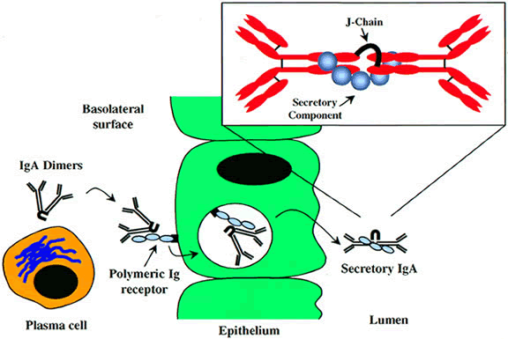
Humorální mechanismy slizničního imunitního systému s IgA * sekreční imunoglobulin A * nejvýznamější slizniční imunoglobulin; přítomný i v mateřském mléce * transcytoza – IgA je přes epitel transportován pomocí transportního Fc receptoru (poly-Ig-receptor), na luminální straně je IgA odštěpen i s částí receptoru tzv. sekreční komponentou, která chrání Ig před střevními proteázami * neutralizace antigenů na sliznicích - imunitní exkluze (komplexy IgA s bakt. toxiny, mikroorganismy jsou eliminovány z organismu), neaktivuje komplement (nepoškozuje sliznice), komplexy s IgA se mohou vázat na Fc receptory fagocytů (odstranění fagocytozou) * imunokomplexy s IgA mohou být zachyceny v Peyerových placích a mohou indukovat aktivní imunitní odpověď proti patogenům, které pronikly do sliznice – imunitní eliminace (může vést i k poškození tkání př. NSZ)

Slide 60
s IgM * sekreční imunoglobulin M * uplatňuje se u novorozenců a selektivního deficitu IgA * více náchylný k degradaci střevními proteázami * neutralizace antigenů na slizničních površích (imunitní exkluze) IgG * dostává se na sliznice difúzí * uplatňuje se zvláště v dolních dýchacích cestách

Slide 61
Indukce slizniční imunitní reakce Orální tolerance * většina antigenů podaných perorálně vyvolá supresi specifické imunity (rozhodující je velikost antigenní částice, malé částice jsou eliminovány imunitní exkluzí) Indukce slizniční imunitní reakce M-buňky - specializované enterocyty, které zajišťují transport Ag přes slizniční povrch (endocytují Ag z okolí) - jsou v těsném kontaktu s lymfocyty a APC * T_{r} lymfocyty (regulační) – přítomné ve sliznicích, zásadní pro navození tolerance, produkce IL-10 a TGF-beta Slizniční imunizace vede ke stimulaci T_{H2} a T_{H3} lymfocytů a produkci IgA

Slide 63
Kožní imunitní systém epidermis * keratinocyty - sekrece cytokinů (IL-1, 6, TNF, IL-10, TGFβ) - exprese MHCgpII → mohou sloužit jako APC * Langerhansovy bb. – kožní dendritické bb. (APC) – po pohlcení Ag migrují do lymfat. uzlin a prezentují antigen T lymfocytům * rozptýlené intraepiteliální lymfocyty dermis * fibroblasty - produkce kolagenu - podílejí se na odstraňování apoptotických bb. * mastocyty- zánětlivé a alergické reakce (histamin, serotonin) * T lymfocyty (malé množství) * cévy, vlasové folikuly, potní a mazové žlázy

Slide 64
Možnosti zevního ovlivnění imunitního systému

Slide 65
Substituční léčba
= náhrada chybějícího produktu imunitního systému, zejména u poruch tvorby imunoglobulinů, komplementových poruch, deficitu některých cytokinů
Intravenózní léčba imunoglobulíny (pochází z plazmy dárců krve)
Substituce C1 inhibitoru u hereditárního angioedému
Substituce erytropoetinu u pacientů s chronickým renálním selháním
Substituce G-CSF u agranulocytózy (Kostmannova syndromu)

Slide 66
Imunomodulace
= léčebný postup směřující k úpravě narušených imunitních funkcí
Nespecifická imunosupresivní léčba
Nespecifická = postihuje nejen nežádoucí autoreaktivní a aloreaktivní lymfocyty, ale i ostatní složky imunity (riziko snížení antiinfekční a protinádorové imunity)
Používá se u léčby autoimunitních chorob, závažných stavů alergií a u orgánových transplantací

Slide 67
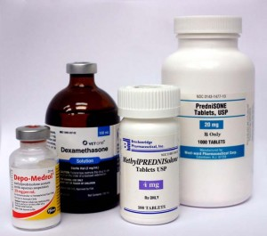
Nespecifická imunosupresivní léčba
kortikoidy - protizánětlivý, imunosupresivní účinek
- blokují aktivitu transkripčních faktorů
- potlačují expresi genů (IL-2, IL-1, fosfolipáza A, MHCgpII, adhezivních molekuly…)
- inhibice uvolnění histaminu z bazofilů
- vyšší koncentrace indukují apoptózu lymfocytů
imunosupresiva zasahující do metabolismu DNA
- azathioprin (purinový analog) - cyklofosfamid (alkylační látka) - methotrexát (antimetabolit kys. listové)

Slide 68
imunosupresiva selektivně inhibující T lymfocyty - imunosupresivní ATB: cyklosporin A, tacrolimus, rapamycin (potlačuje expresi IL-2 a IL-2R v aktivovaných T lymfocytech)
- monoklonální protilátka anti-CD3 (imunosuprese po transplantacích, léčba rejekčních krizí)
imunosupresiva inhibující B lymfocyty
- monoklonální protilátka proti CD-20 (systémové
autoimunity s tvorbou protilátek, lymfomy z B řady)
imunoglobuliny v imunosupresivní indikaci
- polyspecifické intravenózní imunoglobuliny
(inhibice B lymfocytů, antiidiotypová aktivita, inhibice syntézy cytokinů, neutralizace toxinů, inhibice aktivace a účinku komplementu…)

Slide 69
Protizánětlivá a antialergická léčba
nesteroidní protizánětlivé léky inhibitory cyklooxygenázy (potlačení tvorby prostaglandinů) a inhibitory leukotrienů
antihistaminika - blokují H1 receptor
- snižují expresi adhezivních molekul
- snižují sekreci histaminu...
inhibitory zánětlivých cytokinů - antagonista receptoru pro IL-1
- monoklonální protilátky proti TNF
- thalidomid (inhibitor TNF)
inhibitory IgE – monoklonální protilátka proti IgE
u pacientů s těžkými formami alergického astmatu

Slide 70
Nespecifická imunostimulační léčba
syntetické imunomodulátory
Methisoprinol (Isoprinosine) – užíván u virových infekcí s těžším nebo recidivujícím průběhem
bakteriální extrakty a lyzáty
Broncho-Vaxom - prevence recidivujících infekcí dýchacích cest
Ribomunyl
produkty imunitního systému (cytokiny)
IL-2 - renální adenokarcinom (adjuvantní imunoterapie)
IFNα, IFNβ - virové hepatitidy, některé leukemie
Erytropoetin - léčba anémie u pacientů s renálním selháním
G-CSF, GM-CSF – neutropenie
Transfer faktor (dialyzát z leukocytů dárců krve)
Thymové hormony

Slide 71
Antigenně specifická imunomodulační léčba
specifická imunomodulace = navození imunitní reakce či tolerance vůči určitému antigenu
a) aktivní imunizace (očkování)
= použití antigenu k vyvolání imunitní reakce, která může později chránit před patogenem nesoucím daný antigen (nebo antigen jemu podobný)
imunizace vakcinami vyrobenými z inaktivovaných nebo oslabených mikroorganismů nebo jejich antigenů (polysacharidová pouzdra, toxiny)
vzniká dlouhotrvající imunita
aktivována buněčná i protilátková imunita
podání injekční, optimálně s.c. Ag adsorbovaný na vhodný nosič, adjuvantium (hydroxid hlinitý- Ag jsou lépe pohlceny APC)
Profalyktická nebo terapeutická
riziko vyvolání infekce (živé oslabené mikroorg. u imunodeficitních) nebo anafylaktických reakcí

Slide 72
b) pasivní imunizace (přenos protilátek)
přirozená - přestup mateřských protilátek do krve plodu
terapeuticky - použití zvířecích protilátek proti různým toxinům (hadí jedy, tetanický toxin, botulotoxin)
profylakticky - lidský imunoglobulín z imunizovaných jedinců (hepatitida A, vzteklina, tetanus)
- anti-RhD protilátky - zabránění imunizace matky RhD⁺ plodem
poskytuje dočasnou (3 týdny) specifickou humorální imunitu
riziko vyvolání anafylaktických reakcí

Slide 73
c) specifická imunosuprese
= navození tolerance vůči určitému antigenu
navození tolerance perorálním podáním antigenu – léčba některých autoimunitních onemocnění, klinické studie, kolagen u RA, myelin u RS
alergenová imunoterapie (pyly, hmyzí jedy)

Slide 74
Děkuji za pozornost !

